Slide 1


Slide 2

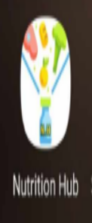

الجمهورية الجزائرية الديمقراطية الشعبية
وزارة التعليم العالي والبحث العلمي
جامعة حسيبة بن بوعلي – الشلف-
معهد التربية البدنية والرياضة
قسم: التدريب الرياضي تنافسي تخصص: تدريب رياضي تنافسي
بحث حول
التغذية الرياضية
مستوى: السنة الثانية ليسانس
إشراف: د. بودواني
إعداد: مرزوق أحمد
2023-2024

Slide 3
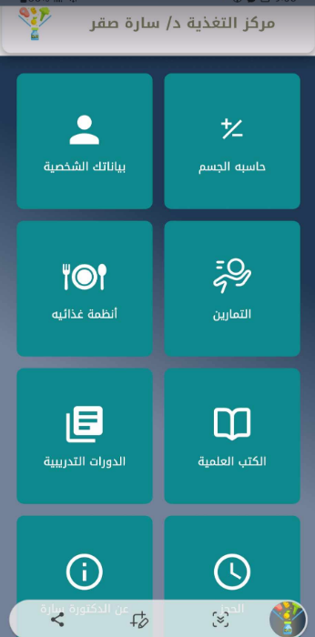
مقدمة عن الدكتورة سارة عبد الله صقر
- الاسم الكامل: الدكتورة سارة عبد الله صقر
- التخصص: استشارية تغذية علاجية وخبيرة تصميم أنظمة غذائية صحية
- الخبرات:
• حاصلة على الدكتوراه في التغذية العلاجية
• مؤلفة سلسلة كتب 'التغذية العلاجية: وقاية وعلاج'
• مؤسسة تطبيق 'Nutrition Hub'

Slide 4
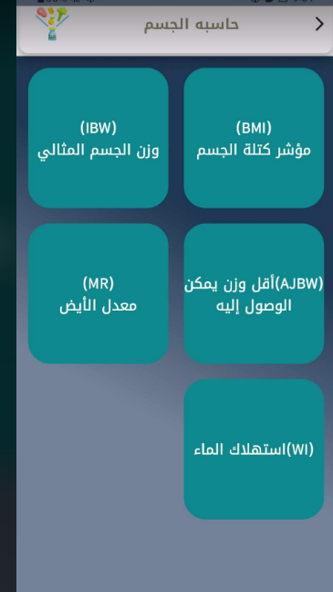
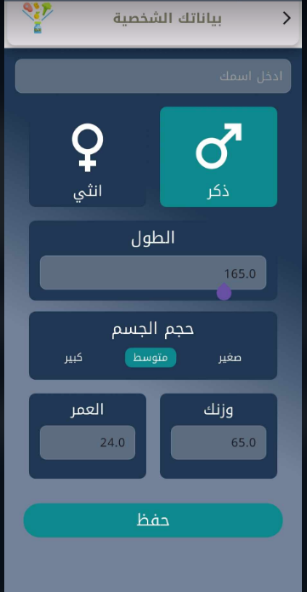
ما هو تطبيق Nutrition Hub؟
كيفية تحميل التطبيق
- متوفر على:
• متجر Google Play
• متجر Apple App Store
- يمكن زيارة الموقع الرسمي: drsarahsakr.com
- تطبيق صحي شامل يهدف إلى تحسين جودة الحياة من خلال التغذية العلاجية
- الوظائف الرئيسية:
• تصميم أنظمة غذائية مخصصة
• متابعة الحالات الصحية المختلفة
• تقديم إرشادات غذائية يومية
• توفير محتوى تعليمي وتوعوي

Slide 5
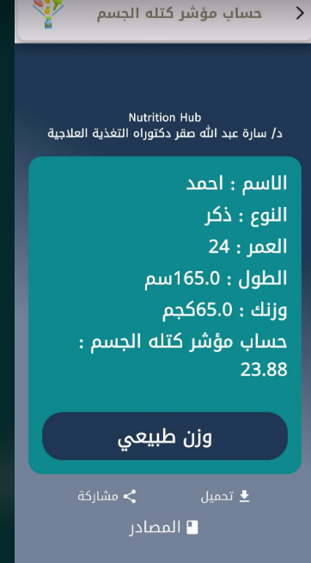
مميزات التطبيق
- سهولة الاستخدام: واجهة مستخدم بسيطة ومناسبة لجميع الفئات العمرية
- تخصيص الخطط: إمكانية تعديل النظام الغذائي وفقًا لاحتياجات المستخدم
- دعم مستمر: تواصل مباشر مع فريق مختص
- موارد تعليمية: مقالات وفيديوهات تثقيفية

